Slide 1
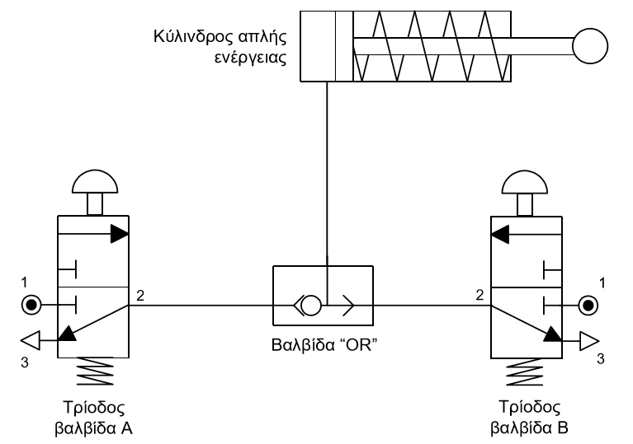
Κύκλωμα “OR”
Τρίοδοι βαλβίδες συνδεδεμένες σε λογική “OR” με χρήση βαλβίδας “OR”.

Slide 2
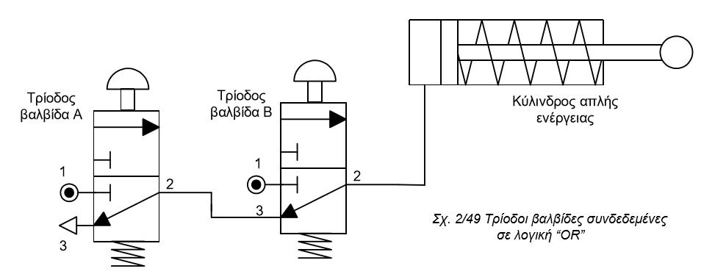
Κύκλωμα “OR”
Ο δεύτερος τρόπος με τον οποίο πετυχαίνουμε κύκλωμα “OR” φαίνεται στο πιο διπλανό σχήμα. Στο κύκλωμα αυτό, η θυρίδα 2 της τριόδου βαλβίδας Α συνδέεται με τη θυρίδα 3 της τριόδου βαλβίδας Β. Η θυρίδα 1 της κάθε τριόδου βαλβίδας συνδέεται με την τροφοδοσία..
Όταν πιεστεί το ωστικό κομβίο της τριόδου βαλβίδας Β, αυτή ενεργοποιείται (συνδέονται οι θυρίδες 1 και 2 και κλείνει η 3) και στέλνει πιεσμένο αέρα μέσω των θυρίδων της 1 και 2 στον κύλινδρο απλής ενέργειας, προκαλώντας έτσι τη θετική κίνηση του εμβόλου του κυλίνδρου. Αν πιεστεί το ωστικό κομβίο της τριόδου βαλβίδας Α, αυτή ενεργοποιείται και στέλνει πιεσμένο αέρα μέσω των θυρίδων 1 και 2 στη θυρίδα 3 της τριόδου βαλβίδας Β. Η τρίοδος βαλβίδα Β είναι απενεργοποιημένη (είναι συνδεδεμένες οι θυρίδες 2 και 3 και κλειστή η 1), για αυτό ο αέρας που φτάνει στη θυρίδα 3 ρέει προς τον κύλινδρο απλής ενέργειας μέσω των θυρίδων 3 και 2 της τριόδου βαλβίδας Β, προκαλώντας έτσι τη θετική κίνηση του εμβόλου του κυλίνδρου.

Slide 3
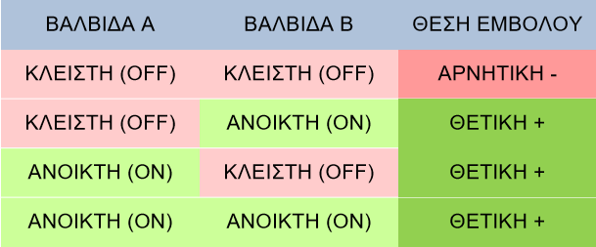
Πίνακας Αληθείας “OR”

Slide 4
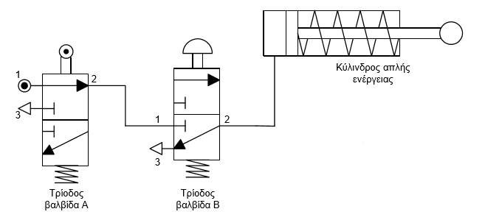
Κύκλωμα “AND”
Στη συνδεσμολογία αυτή, η θυρίδα 2 της τριόδου βαλβίδας Α συνδέεται με τη θυρίδα 1 της τριόδου βαλβίδας Β. Με πιεσμένο αέρα τροφοδοτείται μόνο η βαλβίδα Α.
Όταν πιεστεί το έμβολο με τροχίσκο της τριόδου βαλβίδας Α, αυτή ενεργοποιείται (συνδέονται οι θυρίδες 1 και 2 και κλείνει η 3) και στέλνει πιεσμένο αέρα μέσω των θυρίδων 1 και 2 στη θυρίδα 1 της τριόδου βαλβίδας Β. Όταν πιέσει το ωστικό κομβίο της τριόδου βαλβίδας Β, αυτή θα ενεργοποιηθεί, θα συνδεθούν οι θυρίδες 1 και 2 και θα επιτρέψουν στον πιεσμένο αέρα να προχωρήσει προς τον κύλινδρο απλής ενέργειας, για να προκαλέσει τη θετική κίνηση του εμβόλου του κυλίνδρου.
Αν ο χειριστής ενεργοποιήσει την τρίοδο βαλβίδα Β (χωρίς να ενεργοποιηθεί η τρίοδος βαλβίδα Α ) τότε δεν προκαλείται η θετική κίνηση του εμβόλου του κυλίνδρου, αφού η τρίοδος βαλβίδα Β δεν είναι συνδεδεμένη με την τροφοδοσία αέρα. Αν κλείσει ο κλωβός και ενεργοποιήσει την τρίοδο βαλβίδα Α και ο χειριστής δεν έχει ενεργοποιήσει την τρίοδο βαλβίδα Β, τότε δεν προκαλείται η θετική κίνηση του εμβόλου του κυλίνδρου, αφού ο πιεσμένος αέρας από την τρίοδο βαλβίδα Α φτάνει στην κλειστή θυρίδα 1 της απενεργοποιημένης τριόδου βαλβίδας Β, με αποτέλεσμα να μην μπορεί να προχωρήσει προς τον κύλινδρο.

Slide 5
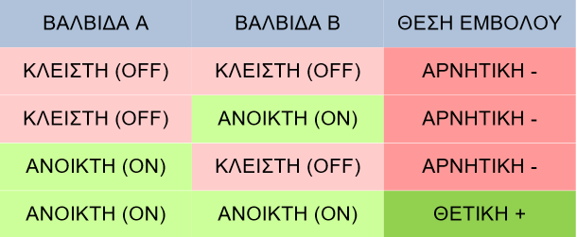
Πίνακας Αληθείας “AND”

Slide 6
Πεντάοδος Βαλβίδα

Slide 7
Τύποι Πεντάοδου Βαλβίδα

Slide 8
Λειτουργία Πεντάοδου Βαλβίδα

Slide 9
Ενεργοποίηση Πεντάοδου Βαλβίδα Θετική Κίνηση εμβόλου
Η 5ΠΒ χρησιμοποιείται συνήθως, για να ελέγχει ένα κύλινδρο διπλής ενέργειας. Η βαλβίδα αυτή τροφοδοτείται με αέρα από τη θυρίδα 1. Από εκεί ο αέρας μπορεί να διοχετευθεί ή προς τη θυρίδα 4, ώστε να μετακινήσει το έμβολο θετικά, ή προς τη θυρίδα 2, ώστε να μετακινήσει το έμβολο αρνητικά.
Οι εσωτερικές συνδέσεις της 5ΠΒ φαίνονται στο σχήμα δίπλα όπου ο αέρας εισερχόμενος από τη θυρίδα 1 προς τη θυρίδα 4 εξασκεί δύναμη πάνω στον κύλινδρο, μετακινώντας το έμβολο θετικά. Η θυρίδα 3 ενεργεί ως θυρίδα διαφυγής.

Slide 10
Μη Ενεργοποιημένη Πεντάοδος Βαλβίδα Αρνητική Κίνηση εμβόλου
Όταν η βαλβίδα αλλάξει κατάσταση όπως φαίνεται στο διπλανό σχήμα, ο αέρας τροφοδοτείται στον κύλινδρο μέσω της θυρίδας 2, μετακινώντας το έμβολο και τη ράβδο αρνητικά. Η θυρίδα 5 έγινε τώρα η θυρίδα διαφυγής του αέρα ενώ η θυρίδα 3 τώρα είναι φραγμένη. Βλέπουμε ότι αέρας ψηλής πίεσης ρέει προς τη δεξιά θυρίδα του ΚΔΕ ενώ αέρας χαμηλής πίεσης που είναι εγκλωβισμένος στη θαλάμη πίσω από το έμβολο διαφεύγει στην ατμόσφαιρα μέσω των θυρίδω 4-5 .

Slide 11
Έλεγχος Ταχύτητας Εμβόλου Βαλβίδα Ελέγχου ροής
Η βαλβίδα ελέγχου ροής επιτρέπει ελεύθερη ροή του αέρα στη μια κατεύθυνση και ελεγχόμενη ροή από την άλλη.

Slide 12
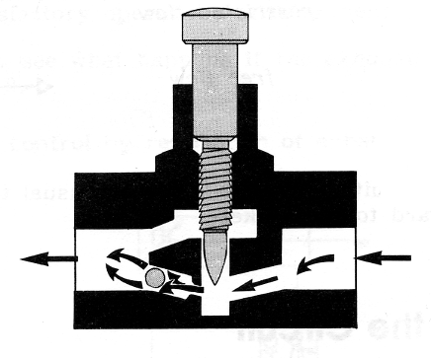
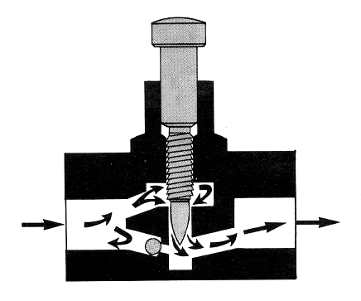
Έλεγχος Ταχύτητας Εμβόλου Βαλβίδα Ελέγχου ροής
Ελεύθερη ροή
Ο αέρας που εισέρχεται από τη θυρίδα 2 σπρώχνει τη σφαιρική βαλβίδα και εξέρχεται ελεύθερα από τη θυρίδα 1. Ο ρυθμιστής δεν επηρεάζει τη ροή του αέρα.
1
2
Σχ.5/59 Ελεύθερη ροή διαμέσου της ΒΕΡ.
Περιορισμένη ροή
Ο αέρας που εισέρχεται από τη θυρίδα 1 κλείνει τη σφαιρική βαλβίδα και γι’ αυτό αναγκάζεται να εισέλθει διαμέσου του ρυθμιστή, προτού εξέλθει από τη θυρίδα 2. Ρυθμίζοντας το ρυθμιστή, ελέγχεται ο όγκος του αέρα που περνά διαμέσου του. Αυτό επιτυγχάνεται με την αλλαγή του μεγέθους του ανοίγματος από το οποίο πρέπει να περάσει ο αέρας.
1
2
Σχ.5/60 Ελεγχόμενη ροή διαμέσου της ΒΕΡ.

Slide 13
Έλεγχος Ταχύτητας Θετικής Κίνησης ΚΑΕ
Το απλό κύκλωμα επιτρέπει στο έμβολο να κινηθεί θετικά με αργό ρυθμό. Η βαλβίδα Α θα πρέπει να είναι ενεργοποιημένη συνεχώς, ενώ το έμβολο κινείται θετικά. Η ταχύτητα με την οποία κινείται το έμβολο θετικά μπορεί να ελεγχθεί, ρυθμίζοντας το ρυθμιστή. Όσο περισσότερο περιοριστεί η ροή, τόσο πιο αργά το έμβολο θα κινείται. Ανάλογα με την πίεση και το μέγεθος του κυλίνδρου που χρησιμοποιείται, είναι δυνατό να παραχθούν κινήσεις που διαρκούν πάνω από ορισμένα δευτερόλεπτα.

Slide 14
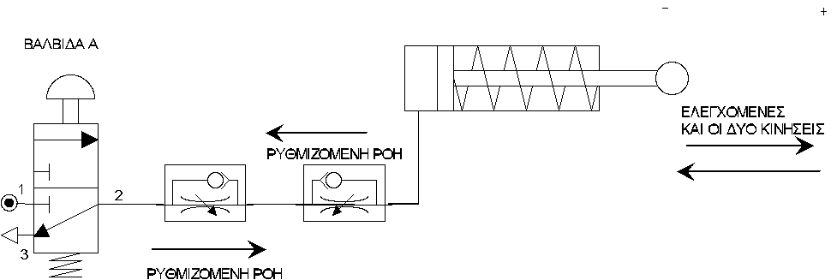
Έλεγχος Ταχύτητας Θετικής/Αρνητικής Κίνησης ΚΑΕ
Αν προστεθεί και δεύτερη βαλβίδα ελέγχου ροής, σε αντίθετη κατεύθυνση από την πρώτη, η ταχύτητα του εμβόλου μπορεί να ελεγχθεί τόσο κατά τη θετική όσο και κατά την αρνητική κίνηση

Slide 15
Έλεγχος Ταχύτητας Θετικής Κίνησης ΚΔΕ
Με τη μετακίνηση του μοχλού της, η πεντάοδος βαλβίδα αλλάζει κατάσταση συνδέοντας εσωτερικά τη θυρίδα 1 με την θυρίδα 4. Αυτό έχει σαν αποτέλεσμα, αέρας από την παροχή να εισέλθει ελεύθερα (μέσω του ρυθμιστή) στο πίσω μέρος του κυλίνδρου μετακινώντας το έμβολο θετικά. Η μετακίνηση του εμβόλου πραγματοποιείται με αργό ρυθμό. Αυτό συμβαίνει διότι ο αέρας που βρισκόταν στο μπροστινό μέρος του κυλίνδρου, διαφεύγει ελεγχόμενος από μια βαλβίδα ελέγχου ροής (ΒΕΡ) και στη συνέχεια μέσω των θυρίδων 2 και 3 στην ατμόσφαιρα.

Slide 16
Έλεγχος Ταχύτητας Αρνητικής Κίνησης ΚΔΕ
Η πεντάοδος βαλβίδα αλλάζει κατάσταση συνδέοντας εσωτερικά τη θυρίδα 1 με την θυρίδα 2. Αυτό έχει σαν αποτέλεσμα, αέρας από την παροχή να εισέλθει ελεύθερα) στο μπροστινό μέρος του κυλίνδρου μετακινώντας το έμβολο αρνητικά. Η μετακίνηση του εμβόλου πραγματοποιείται με αργό ρυθμό. Αυτό συμβαίνει διότι ο αέρας που βρισκόταν στο πίσω μέρος του κυλίνδρου, διαφεύγει ελεγχόμενος από μια βαλβίδα ελέγχου ροής (ΒΕΡ) και στη συνέχεια μέσω των θυρίδων 4 και 5 στην ατμόσφαιρα.

Slide 17
Χρονική Καθυστέρηση – Αεροφυλάκιο και ΒΕΡ
Η χρονική καθυστέρηση (επιβράδυνση), μπορεί να επιτευχθεί στα πνευματικά κυκλώματα με τη χρήση μιας βαλβίδας ελέγχου ροής και ενός αεροφυλακίου, συνδεδεμένων σε σειρά
Το αεροφυλάκιο είναι απλά ένα άδειο δοχείο, που μπορεί να παρομοιαστεί με ένα άδειο μπουκάλι

Slide 18
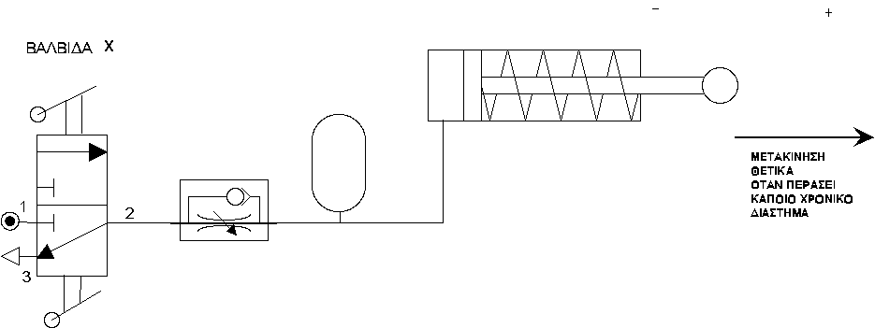
Χρονική Καθυστέρηση – Αεροφυλάκιο και ΒΕΡ
Στο κύκλωμα που φαίνεται στο πιο πάνω σχήμα, θα υπάρξει μια καθυστέρηση μερικών δευτερολέπτων μεταξύ του χρόνου που ενεργοποιήθηκε η βαλβίδα Χ και του χρόνου που χρειάστηκε το έμβολο να κινηθεί θετικά. Το έμβολο θα κινηθεί ακαριαία αρνητικά, μόλις η βαλβίδα Χ απενεργοποιηθεί. Ο χρόνος καθυστέρησης εξαρτάται από το μέγεθος του αεροφυλακίου και τη ρύθμιση της ΒΕΡ

Slide 19
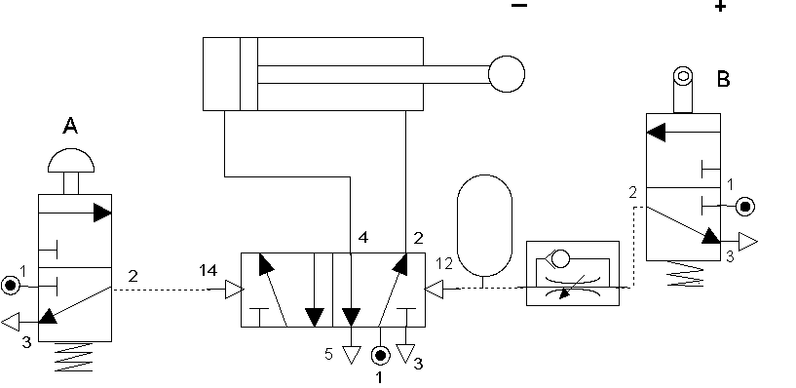
Χρονική Καθυστέρηση – Παράδειγμα
Το έμβολο του ΚΔΕ θα κινηθεί θετικά, όταν η βαλβίδα Α πιεστεί από κάποιον. Στο τέλος της θετικής ενέργειας του εμβόλου, η ράβδος του θα πιέσει την τρίοδο βαλβίδα με τροχίσκο Β και μετά από κάποια χρονική καθυστέρηση, το έμβολο θα κινηθεί αρνητικά.
Μην μπερδεύετε τους επιβραδυντές χρόνου (βαλβίδα ελέγχου ροής –αεροφυλάκιο) με τους ρυθμιστές ταχύτητας (βαλβίδες ελέγχου ροής). Οι επιβραδυντές χρόνου δίνουν μερικά δευτερόλεπτα καθυστέρηση, προτού το έμβολο κινηθεί, ενώ οι ρυθμιστές ταχύτητας ελαττώνουν την ταχύτητα κίνησης του εμβόλου.

Slide 20
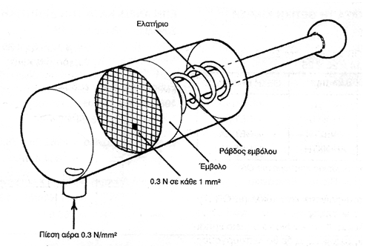
Οι Δυνάμεις κατά τη λειτουργία των Κυλίνδρων – Θετική Κίνηση KAE
Η δύναμη που παράγεται από ένα κύλινδρο απλής ενέργειας κατά τη θετική κίνησή του, εξαρτάται από δύο βασικούς παράγοντες, την πίεση του αέρα που εισέρχεται στον κύλινδρο και το εμβαδόν της επιφάνειας του εμβόλου
Αν το έμβολο έχει διάμετρο 40 mm, τότε το εμβαδό του σε τετραγωνικά χιλιοστά μπορεί να υπολογιστεί, χρησιμοποιώντας τη σχέση πR² , όπου π = 3,14 και R είναι η ακτίνα του κύκλου. Στην περίπτωση αυτή R = 20 mm:
Εμβαδό του εμβόλου = πR²
= 3,14 x 20 mm x 20 mm
= 1256 mm²
Ως εκ τούτου, η δύναμη που παράγεται από το έμβολο, καθώς αυτό κινείται θετικά, δίνεται από τη
σχέση:
Δύναμη = Πίεση αέρα x Εμβαδό Επιφάνειας = 0,3 Ν/mm² x 1256 mm² = 376,8 N

Slide 21
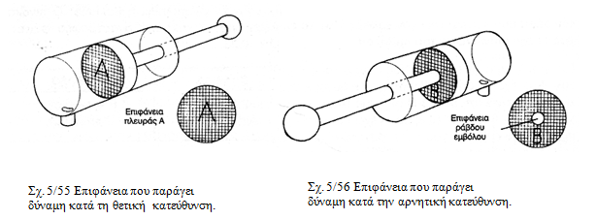
Οι Δυνάμεις κατά τη λειτουργία των ΚΔΕ
Οι δυνάμεις που παράγονται από ένα ΚΔΕ, όπως κινείται θετικά ή αρνητικά, διαφέρουν.
Αν παρατηρήσετε προσεκτικά τις δύο επιφάνειες του εμβόλου, θα δείτε γιατί συμβαίνει αυτό: Στο σχήμα 5/55 φαίνεται η επιφάνεια του εμβόλου που πιέζεται, για να στείλει το έμβολο θετικά. Είναι ένας πλήρης κύκλος και η επιφάνειά του υπολογίζεται από τη σχέση: Εμβαδόν = πR²,
Το σχήμα 5/56 φαίνεται η επιφάνεια του εμβόλου που πιέζεται για να στείλει το έμβολο αρνητικά. Δεν ισοδυναμεί με την επιφάνεια ενός πλήρους κύκλου, διότι το κέντρο κατέχεται από τη ράβδο του εμβόλου που είναι στερεωμένη πάνω του.

Slide 22
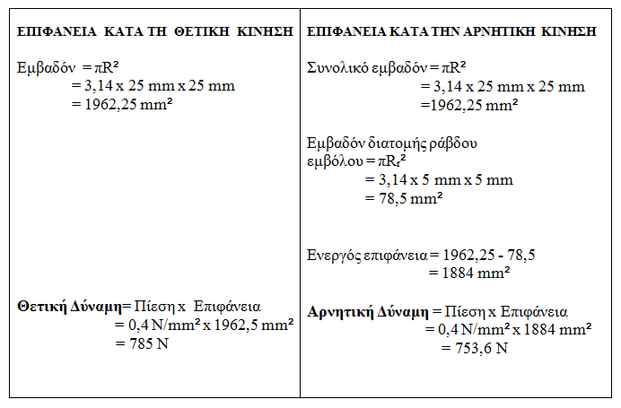
Οι Δυνάμεις κατά τη λειτουργία των ΚΔΕ
Ολοκληρώνοντας, συμπεραίνουμε ότι ένας κύλινδρος διπλής ενέργειας παράγει μεγαλύτερες δυνάμεις όταν το έμβολο κινείται θετικά, παρά όταν κινείται αρνητικά. Αυτό οφείλεται στο γεγονός ότι η επιφάνεια του εμβόλου που πιέζεται από τον αέρα είναι μικρότερη στην περίπτωση που κινείται αρνητικά. Όπως και η σχέση δείχνει: Δύναμη = Πίεση x Επιφάνεια, αν η επιφάνεια είναι μικρότερη στη μία μεριά, τότε ανάλογα και η δύναμη σ’ αυτή τη μεριά θα είναι μικρότερη.

Slide 23
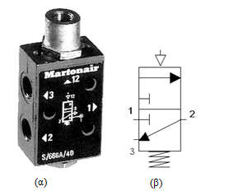
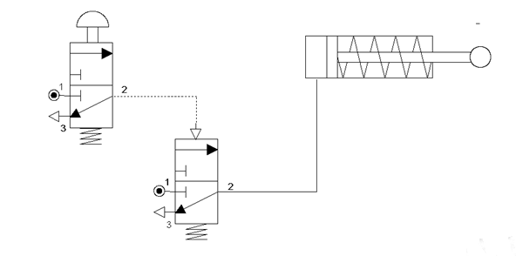
Βαλβίδες που ενεργοποιούνται με αέρα
Τρίοδος βαλβίδα που ενεργοποιείται με αέρα και με ελατήριο επαναφοράς.
Πεντάοδος βαλβίδα που ενεργοποιείται με αέρα.
Τρίοδος βαλβίδα που ενεργοποιείται με την εφαρμογή αέρα χαμηλής πίεσης και με ελατήριο επαναφοράς.
1. Τρίοδος βαλβίδα που ενεργοποιείται με αέρα (με ελατήριο επαναφοράς)
Οι βαλβίδες του τύπου αυτού ενεργοποιούνται με την εφαρμογή πιεσμένου αέρα στη μία μεριά της βαλβίδας, και η επαναφορά τους στην αρχική κατάσταση γίνεται με το ελατήριο επαναφοράς. Στο σχήμα πάνω αριστερά φαίνεται μία βαλβίδα του τύπου αυτού για βιομηχανική χρήση, όπως και το σύμβολό της

Slide 24
2. Πεντάοδος Βαλβίδα που ενεργοποιείται με αέρα
Η πεντάοδος ενεργοποιείται όταν δεχτεί σήμα στη θυρίδα έλεγχου 14.
Απενεργοποιείται όταν δεχτεί σήμα στη θυρίδα έλεγχου 12
Χαρακτηριστικό της είναι ότι ενόσω δέχεται σήμα σε μια θυρίδα ελέγχου απορρίπτει σήμα που δέχεται στην άλλη θυρίδα ελέγχου.

Slide 25
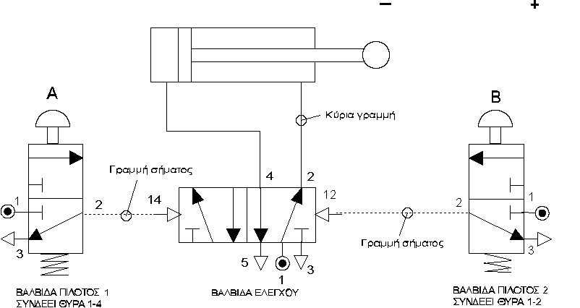
2. Πεντάοδος Βαλβίδα που ενεργοποιείται με αέρα
Οι τρίοδοι βαλβίδες Α και Β, οι οποίες δίνουν σήμα στην πεντάοδο βαλβίδα είναι γνωστές και ως "βαλβίδες πιλότοι", ενώ η 5ΠΒ είναι γνωστή ως "βαλβίδα ελέγχου", διότι ελέγχει τον αέρα που εισέρχεται στον κύλινδρο διπλής ενέργειας.
Ο αέρας που εισέρχεται στον κύλινδρο είναι τελείως διαφορετικός από τον αέρα που δίνει σήμα, για να μετακινείται το εμβολάκι της πενταόδου βαλβίδας. Αυτό έχει το πλεονέκτημα ότι τα δύο κυκλώματα (κύριο και ελέγχου), μπορούν να εργάζονται σε διαφορετικές πιέσεις και, χρησιμοποιώντας σήματα από το κύκλωμα ελέγχου, να ελέγχεται η λειτουργία των κυλίνδρων. Αν η 5ΠΒ λάβει σήμα και από τις δύο πλευρές την ίδια στιγμή, το εμβολάκι δε θα μετακινηθεί, λαμβανομένου υπόψη ότι τα σήματα που θα δεχτεί έχουν την ίδια τιμή πίεσης.

Slide 26
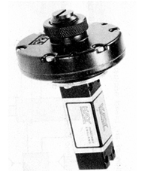
Βαλβίδες που ενεργοποιούνται με αέρα
3. Τρίοδος βαλβίδα που ενεργοποιείται με αέρα χαμηλής πίεσης (με ελατήριο επαναφοράς)
Οι βαλβίδες αυτού του τύπου ονομάζονται και βαλβίδες διαφράγματος ή ακόμη και ανιχνευτές πίεσης, αφού είναι πολύ ευαίσθητες και ανιχνεύουν τον πιεσμένο αέρα που έχει πολύ μικρή πίεση

Slide 27
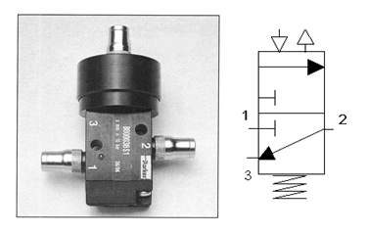
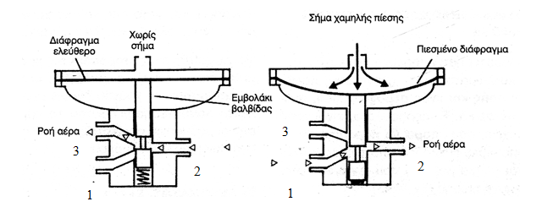
.
Βαλβίδες που ενεργοποιούνται με αέρα
3. Τρίοδος βαλβίδα που ενεργοποιείται με αέρα χαμηλής πίεσης (με ελατήριο επαναφοράς)
Στις βαλβίδες αυτές, το εμβολάκι, το οποίο αλλάζει τη διάταξη των συνδέσεων, μετακινείται κάτω από την πίεση του αέρα. Στις συνηθισμένες βαλβίδες απαιτείται τουλάχιστο πίεση ίση με 2 Bar, για να μετακινηθεί το εμβολάκι. Οι βαλβίδες χαμηλής πίεσης λειτουργούν με πολύ χαμηλή πίεση, γύρω στα 0,5 Bar.
Δύναμη = Πίεση x Επιφάνεια. Έτσι, μπορεί να παραχθεί μεγαλύτερη δύναμη, είτε αυξάνοντας την πίεση, είτε αυξάνοντας την επιφάνεια. Στη συγκεκριμένη βαλβίδα αυξάνεται η επιφάνεια. Το εμβολάκι είναι συνδεδεμένο σε μια μεγάλη μεμβράνη, που είναι κατασκευασμένη από ελαστικό.
Καθώς αέρας χαμηλής πίεσης εισέρχεται στο πάνω μέρος της, η μεμβράνη μετακινείται προς τα κάτω σπρώχνοντας το εμβολάκι. Επειδή η μεμβράνη έχει μεγάλη επιφάνεια, ακόμη και σήματα χαμηλής πίεσης είναι αρκετά να δώσουν τη δύναμη που απαιτείται, για να μετακινηθεί το εμβολάκι.

Slide 28
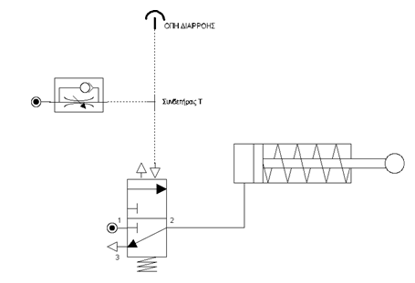
.
Βαλβίδες που ενεργοποιούνται με αέρα
Απλό πνευματικό κύκλωμα που χρησιμοποιεί την οπή διαρροής
Μια εφαρμογή της βαλβίδας αυτής είναι το κύκλωμα που χρησιμοποιεί την οπή διαρροής αέρα, που φαίνεται στο σχήμα αριστερά. Ο αέρας χαμηλής πίεσης εισέρχεται διαμέσου μιας βαλβίδας ελέγχου ροής. Στη θέση του συνδετήρα τύπου "Τ", ο αέρας, επιλέγοντας τον ευκολότερο δρόμο και περνώντας διαμέσου της οπής διαρροής, διαφεύγει στην ατμόσφαιρα.
Αν η οπή διαρροής κλείσει (διότι πέρασε ένα αντικείμενο από μπροστά της), ο αέρας υποχρεώνεται να κατευθυνθεί προς τη βαλβίδα, έτσι, ενεργοποιώντας τη, μετακινεί το έμβολο θετικά. Στη συνέχεια, όταν ο λόγος που έκλεινε την οπή δεν υφίσταται πλέον, η βαλβίδα θα απενεργοποιηθεί, επιτρέποντας στο έμβολο να κινηθεί αρνητικά , όταν «ξεσκεπαστεί» η οπή διαρροής.

Slide 29
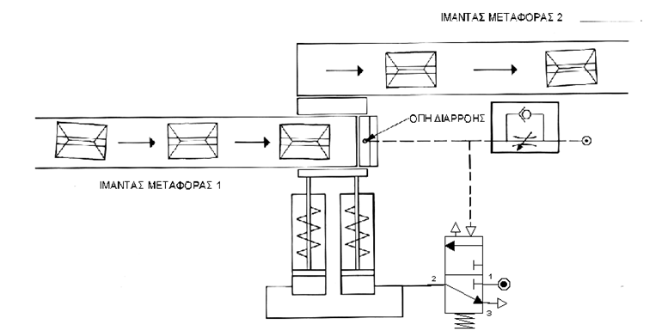
.
Βαλβίδες που ενεργοποιούνται με αέρα
Βιομηχανική εφαρμογή της βαλβίδας διαφράγματος και της οπής διαρροής
Η οπή διαρροής ανιχνεύει το κιβώτιο που υπάρχει στον ιμάντα μεταφοράς 1 και ενεργοποιεί στη συνέχεια τη βαλβίδα διαφράγματος, η οποία με τη σειρά της στέλνει τα έμβολα των κυλίνδρων θετικά, σπρώχνοντας ταυτόχρονα και το κιβώτιο στον ιμάντα μεταφοράς 2. Τόσο η βαλβίδα διαφράγματος, όσο και το έμβολο του ΚΑΕ, επιστρέφουν στην αρχική τους θέση με τη βοήθεια των ελατηρίων επαναφοράς .

Slide 30
.
ΥΔΡΑΥΛΙΚΑ ΣΥΣΤΗΜΑΤΑ
Αρχές υδραυλικών συστημάτων
Τα υδραυλικά συστήματα χρησιμοποιούν υγρό, το υδραυλικό λάδι, ως μέσο μετάδοσης της κίνησης και δύναμης, αντί του συμπιεσμένου αέρα που χρησιμοποιείται στα πνευματικά συστήματα. Αυτό δίνει στα υδραυλικά συστήματα το εξής πλεονέκτημα: το μέσο δε μπορεί να συμπιεστεί, αντίθετα από τον πιεσμένο αέρα, ο οποίος, όπως και από το όνομα του συνεπάγεται, μπορεί να συμπιεστεί. Εκτός από το γεγονός ότι τα υγρά είναι ασυμπίεστα, μπορούν και να πολλαπλασιάσουν τις δυνάμεις.
Τα υδραυλικά έμβολα μπορούν να σταματήσουν σε οποιοδήποτε σημείο της ενέργειας τους και να παραμείνουν εκεί, παρέχοντας ακριβή γραμμική κίνηση, ανεξάρτητα από το τι συμβαίνει στο φορτίο, απεναντίας τα πνευματικά έμβολα μπορούν να χρησιμοποιηθούν ασφαλισμένα μόνο στα δύο άκρα της ενέργειας τους. Για παράδειγμα, ο χειριστής ενός εκσκαφέα πρέπει να ελέγχει την κίνηση προς όλες τις κατευθύνσεις, ώστε να μπορεί να μετακινηθεί σ’ ένα σημείο, να σταματήσει και να μετακινηθεί ξανά. Αυτό μπορεί να επιτευχθεί, με το άνοιγμα κάποιων βαλβίδων που επιτρέπουν σε μία συγκεκριμένη ποσότητα υγρού να εισέλθει στον κύλινδρο και να μετακινήσει το έμβολο σε κάποια συγκεκριμένη απόσταση.

Slide 31
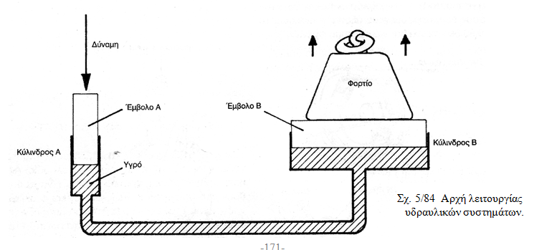
.
ΥΔΡΑΥΛΙΚΑ ΣΥΣΤΗΜΑΤΑ
Αρχές Υδραυλικών Συστημάτων
Τα υδραυλικά έμβολα μπορούν να σταματήσουν σε οποιοδήποτε σημείο της ενέργειας τους και να παραμείνουν εκεί, παρέχοντας ακριβή γραμμική κίνηση, ανεξάρτητα από το τι συμβαίνει στο φορτίο, απεναντίας τα πνευματικά έμβολα μπορούν να χρησιμοποιηθούν ασφαλισμένα μόνο στα δύο άκρα της ενέργειας τους. Για παράδειγμα, ο χειριστής ενός εκσκαφέα πρέπει να ελέγχει την κίνηση προς όλες τις κατευθύνσεις, ώστε να μπορεί να μετακινηθεί σ’ ένα σημείο, να σταματήσει και να μετακινηθεί ξανά. Αυτό μπορεί να επιτευχθεί, με το άνοιγμα κάποιων βαλβίδων που επιτρέπουν σε μία συγκεκριμένη ποσότητα υγρού να εισέλθει στον κύλινδρο και να μετακινήσει το έμβολο σε κάποια συγκεκριμένη απόσταση.

Slide 32
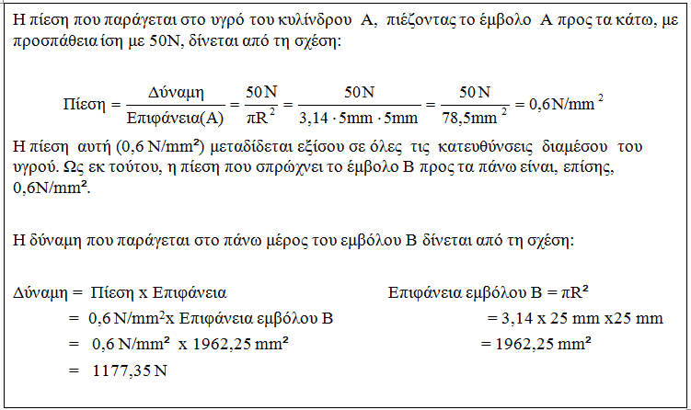
.
ΥΔΡΑΥΛΙΚΑ ΣΥΣΤΗΜΑΤΑ
Αρχές υδραυλικών συστημάτων
Καθώς το έμβολο Α πιέζεται προς τα κάτω, το υδραυλικό λάδι σπρώχνεται κατά μήκος του σωλήνα προς τον κύλινδρο Β, όπου στη συνέχεια σπρώχνει προς τα πάνω το έμβολο Β. Εξαιτίας της διαφοράς στη διάμετρο των δύο κυλίνδρων, μία σχετικά μικρή δύναμη που εξασκείται, πιέζοντας το έμβολο Α, δίνει μια μεγάλη δύναμη, που σπρώχνει το έμβολο Β προς τα πάνω. Η εξήγηση του πιο πάνω δίνεται με απλά μαθηματικά πιο κάτω:
Από τα πιο πάνω είναι φανερό ότι μία προσπάθεια των 50Ν είναι ικανή να μετακινήσει ένα φορτίο των 1177 Ν. Το φορτίο είναι 23 φορές μεγαλύτερο από την προσπάθεια. Είναι δελεαστικό να σκεφτείς ότι παίρνεις κάτι χωρίς να δίνεις τίποτε, όμως βέβαια δεν είναι έτσι στην πραγματικότητα. Το πρόβλημα στην προκειμένη περίπτωση είναι ότι η προσπάθεια πρέπει να κινηθεί 23 εκατοστόμετρα, για να μετακινήσει το φορτίο 1 εκατοστόμετρο!

Slide 33
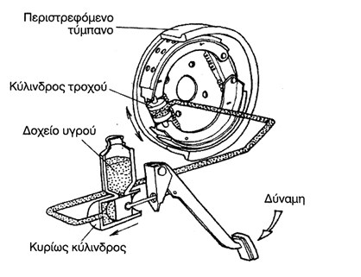
.
ΥΔΡΑΥΛΙΚΑ ΣΥΣΤΗΜΑΤΑ
Εφαρμογές Υδραυλικών Συστημάτων
Συστήματα Φρένων Οχημάτων
Τα πιο πολλά οχήματα χρησιμοποιούν υδραυλικά συστήματα, για να λειτουργήσουν τα φρένα τους, λόγω των μεγάλων δυνάμεων που απαιτούνται, για να πιεστούν οι "παπούτσες" των φρένων πάνω στο περιστρεφόμενο τύμπανο ή τα "μαξιλάρια" πάνω στους δίσκους.
Το σχήμα 5/85 δείχνει το βασικό σύστημα φρένων. Όταν το ποδόφρενο πιεστεί, μεταδίδεται η κίνηση στο έμβολο του κυρίως κυλίνδρου, το οποίο δημιουργεί στη συνέχεια κάποια πίεση μέσα στο υγρό. Η πίεση αυτή μεταδίδεται μέσω του υγρού στον κύλινδρο του τροχού, ο οποίος μέσω των "παπούτσων" των φρένων εξασκεί δύναμη πάνω στο περιστρεφόμενο τύμπανο.
Σχ. 5/85 Βασικό υδραυλικό σύστημα φρένων.

Slide 34
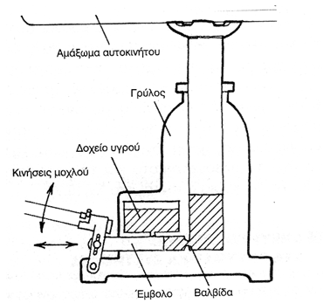
.
ΥΔΡΑΥΛΙΚΑ ΣΥΣΤΗΜΑΤΑ
Εφαρμογές Υδραυλικών Συστημάτων
Υδραυλικός Ανυψωτήρας (Γρύλλος)
Τα συνεργεία και ορισμένοι αυτοκινητιστές χρησιμοποιούν υδραυλικούς ανυψωτήρες, για να ανεβάζουν τον ένα τροχό ή το ένα άκρο του αυτοκινήτου από το έδαφος. Συνήθως, αυτοί έχουν ένα χερούλι το οποίο χρησιμοποιείται, για να ενεργοποιείται η αντλία που ανεβάζει το αυτοκίνητο.
Στο σχήμα δίπλα φαίνεται η βασική αρχή ενός υδραυλικού ανυψωτήρα. Καθώς το χερούλι κινείται πάνω - κάτω, το υγρό αντλείται από το δοχείο, διαμέσου μιας βαλβίδας μιας κατεύθυνσης, προς τον κυρίως κύλινδρο. Με κάθε κίνηση του χερουλιού αντλείται μια μικρή ποσότητα υγρού και, ως εκ τούτου, το αυτοκίνητο ανυψώνεται σε μικρό ύψος από το έδαφος. Όμως, η δύναμη ανύψωσης είναι αρκετά υπολογίσιμη, λαμβάνοντας υπόψη ότι τα πιο πολλά αυτοκίνητα έχουν βάρος γύρω στα 1000 kg. Για να κατεβεί το αυτοκίνητο, απελευθερώνεται η βαλβίδα μιας κατεύθυνσης, επιτρέποντας έτσι στο βάρος του αυτοκινήτου να σπρώξει το υγρό από τον κυρίως κύλινδρο πίσω στο δοχείο αποθήκευσης.
Σχ. 5/85 Βασικό υδραυλικό σύστημα φρένων.

Slide 35
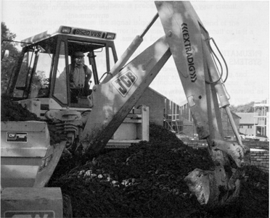
.
ΥΔΡΑΥΛΙΚΑ ΣΥΣΤΗΜΑΤΑ
Εφαρμογές Υδραυλικών Συστημάτων
Εσκαφέας
Τα πιο προηγμένα υδραυλικά συστήματα χρησιμοποιούν αντλίες, για να ανεβάσουν την πίεση του υγρού και να το διοχετεύσουν μέσα στο σύστημα. Οι εκσκαφείς, όπως αυτός που φαίνεται στο σχήμα δίπλα χρησιμοποιούν αυτό το είδος του συστήματος.
Σχ. 5/85 Βασικό υδραυλικό σύστημα φρένων.

Slide 36
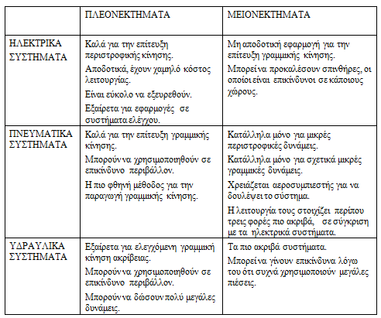
.
ΣΥΓΚΡΙΣΗ ΣΥΣΤΗΜΑΤΩΝ
Σχ. 5/85 Βασικό υδραυλικό σύστημα φρένων.

